Slide 1
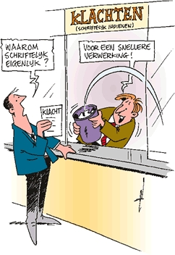
Klachten afhandeling

Slide 2
Eigen ervaringen
Zelf wel eens met een klacht terug gegaan?
Wat gebeurde er?
Hoe was je gevoel toen je terug ging naar de winkel.
Waar was je bang voor?

Slide 3
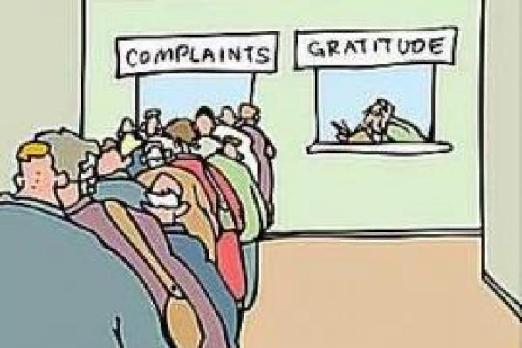
Hoe gedragen klanten met een klacht zich?
Hoe komt dit?

Slide 4
Wat is een klacht nog meer?
Een klacht = een vraag
Een klacht = een wens
Een klacht = een kans op herstel
Een klacht = gratis advies
Een klacht = een informatiebron

Slide 5
Soorten klachten
Eerlijke klant – Terechte klacht
Eerlijke klant – Onterechte klacht
Oneerlijke klant – Onterechte klacht
Levertijd van 3dgn is inmiddels 2 weken
Haast geen dieren gezien in de dierentuin
Patat is koud

Slide 6
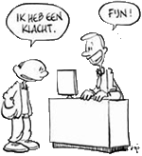
Klachtenmanagement
Een klacht is een geschenk
Eerst de klant dan de klacht.
http://provisioning.ontwikkelcentrum.nl/objects//OC-32013-2-1d/OC-32013-2-1d.html
(afhandelen van een klacht)

Slide 7
Stappen klachtengesprek
1. Luisteren
2. Erkennen
(oorzaak achterhalen)
3. Samenvatten
4. Oplossen
5. Controleren

Slide 8
Klacht afhandelen
https://www.youtube.com/watch?v=-tzvmIsb2ug&list=PLq7qDeqFD5A4kxXkPpIu7XU9rRm83pH4f&index=10
Wat gaat er fout?

Slide 9
Klacht afhandelen
https://www.youtube.com/watch?v=eq266i5_4og&list=PLq7qDeqFD5A4kxXkPpIu7XU9rRm83pH4f&index=11

Slide 10
Klachten registreren
Waarom klachten registreren?
Klacht = Kennis Geeft inzicht
Professioneel
Waardering van de klant (service)
Daadwerkelijke behoeften van de doelgroep worden duidelijk.
Structurele problemen komen eerder aan het licht.
Gericht veranderingen door voeren, leidt tot verbetering van het bedrijf.

Slide 11
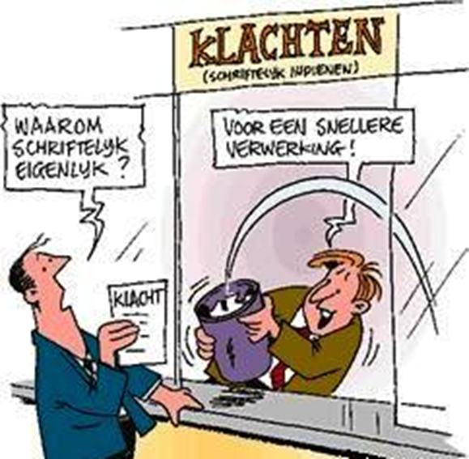
Klachtenregistratie
Telefonisch
Digitaal
In de winkel op papier
Wie handelt de klacht af?
De verkoper of fabriek?
1 persoon of team aansprakelijk maken?
Personeel moet wel kennis hebben.

Slide 12
Welke inzichten kun je verkrijgen?
Hoeveel klachten?
Waar gaan ze over? (Rubriceren).
Welke patronen zijn er in te herkennen?
Waar moeten we structurele oplossingen bedenken?
Hoe zit het met de afhandeling / termijnen?
Overige tevredenheid.
Evalueer eens per jaar alle resultaten met het team.

Slide 13
Mogelijke oplossingen
Fabriek informeren klant nazorg bieden.
Geld terug
Personeel aanspreken
Product vervangen
Vergelijkend product aanbieden
Reparatie

Slide 14
Oefenen: Hoe het niet moet
Benoem een casus.
Docent speelt verkoper leerling speelt de klant.
Wat ging er fout?
Hoe zou je het dan wel doen? Bespreken in de groep.

Slide 15
Stappen klachtengesprek
1. Luisteren
2. Erkennen
(oorzaak achterhalen)
3. Samenvatten
4. Oplossen
5. Controleren

